Slide 1

AI
Les différents types d'IA

Slide 2
Différents types d'IA
Raisonnement symbolique
Machine Learning
Deep Learning
Large Language Model
Notes:
Introduire distinction entre IA faible (narrow) et IA générale (AGI).

Slide 3
IA Symbolique
Systèmes basés règles
vs. systèmes appris à partir des données
Logique floue
Système expert
Orient logique

Slide 4
IA par apprentissage
Système basé sur les données
Machine Learning
Deep Learning
LLM
Basé sur un système de notation
Scoring
Accuracy

Slide 5

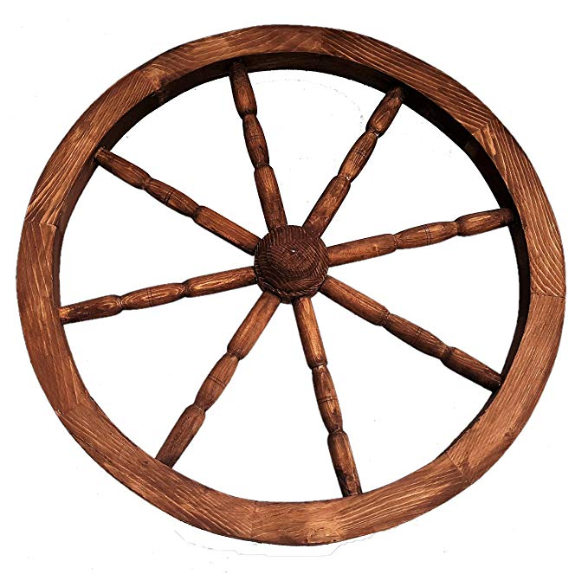
Copier la nature ou non

Slide 6
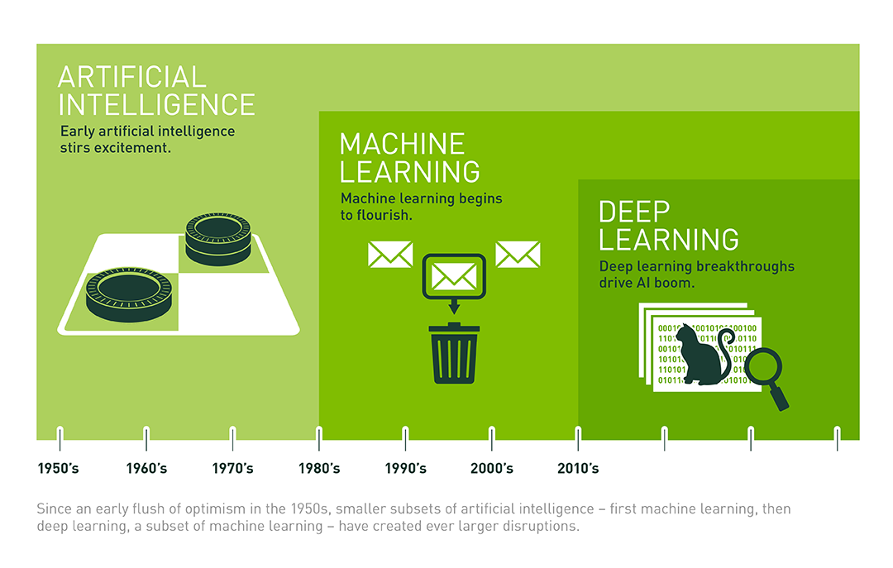
IA - ML - DL

Slide 7
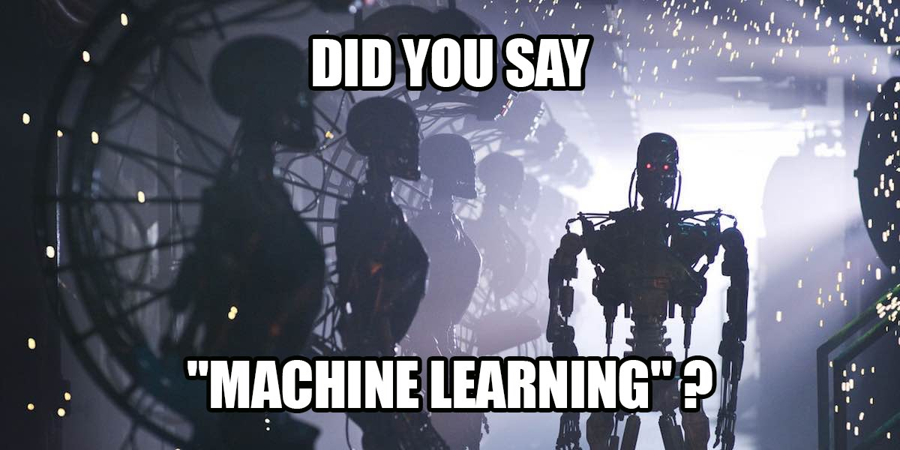
Machine Learning

Slide 8
Historique
Histoire (1950–1980)
1950
1956
1960
1970
Turing & test de Turing
Dartmouth : acte de naissance
IA symbolique
Systèmes à règles
1980
1987
1997
2006
Systèmes experts
Hiver de l'IA
Deep Blue bat Kasparov
Renaissance du deep learning
2012
2016
2017
2022
AlexNet ImageNet
AlphaGo
Transformers
Générative & LLMs
Notes:
Contextualiser données/compute; backpropagation (années 80).

Slide 9
Machine Learning
L'apprentissage automatique (machine learning), champ d'étude de l'intelligence artificielle, concerne la conception, l'analyse, le développement et l'implémentation de méthodes permettant à une machine d'évoluer par un processus systématique, et ainsi de remplir des tâches difficiles ou problématiques par des moyens algorithmiques plus classiques

Slide 10
Deep Learning
Le deep learning est un ensemble de méthodes d'apprentissage automatique tentant de modéliser avec un haut niveau d’abstraction des données grâce à des architectures articulées de différentes transformations non linéaires
Ces techniques ont permis des progrès importants et rapides dans les domaines de l'analyse du signal sonore ou visuel et notamment de la reconnaissance faciale, de la reconnaissance vocale, de la vision par ordinateur, du traitement automatisé du langage

Slide 11
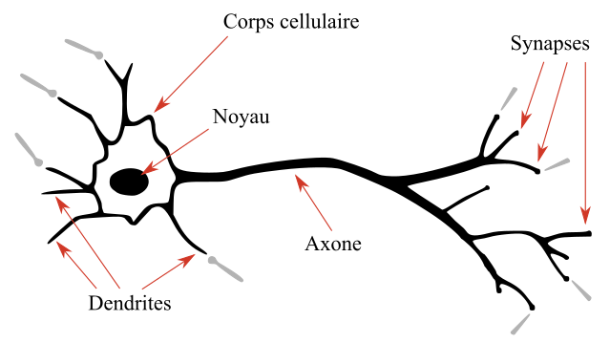
Neurone
En biologie un neurone est une cellule connectée à d’autre neurones qui a la faculté de laisser passer ou non un courant électrique
Sa modélisation mathématique est appelé perceptron

Slide 12
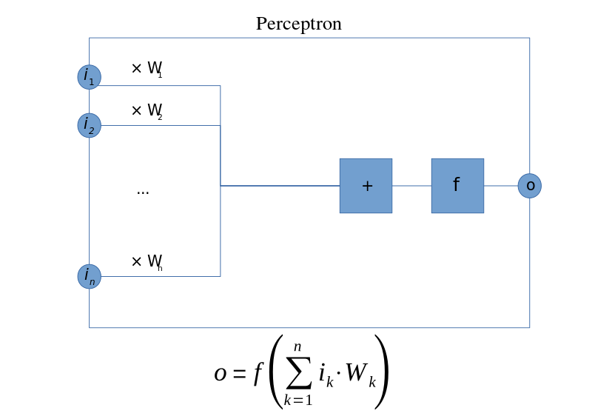
Neurone
Un neurone possède plusieurs entrées (ix), une sortie (o), un seuil et une fonction d’activation (f)
Chaque entrée possède un poids (Wx)

Slide 13
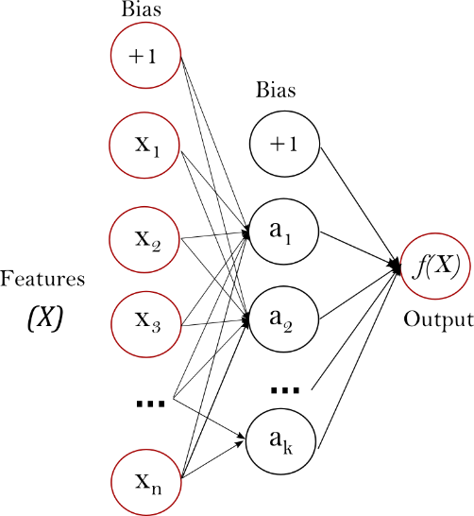
Réseaux
Les neurones peuvent être mis en réseaux
En arbre (MLP)
En graphe (plus complexe)
Poids multiples
Très couteux
Mais donne de très bons résultats
Maitrise l’addition sur 4 bits avec 145 neurones et 100 itérations
Backpropagation complexe
Basé sur la répartition de l'erreurs sur les poids et la pente de la courbe de la fonction d'activation (derivée)

Slide 14
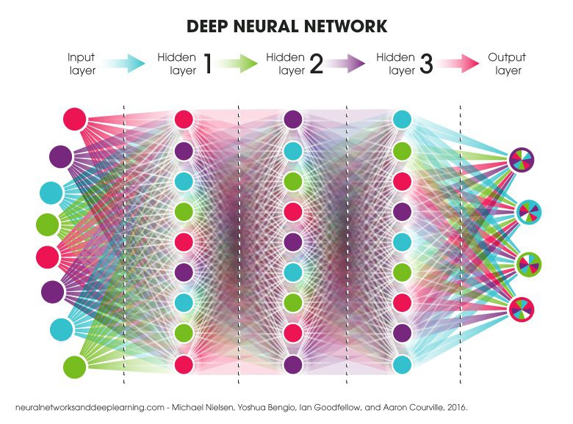

Slide 15
Évolutions récentes & ruptures
Accélération matérielle (GPU/TPU)
Parallélisme
Grande quantité de données
Moyens financiers ++
Nvidia, OpenAI, …
Notes:
Illustrer avec exemple de pipeline de déploiement.

Slide 16
Terminologie & définitions
Terme | Définition
Agent | Entité qui perçoit l'environnement et agit via une politique
Environnement | Monde externe observé par l'agent
Algorithme | Procédure de calcul transformant des entrées en sorties
Donnée | Observation/mesure utilisée pour l'entraînement
Incertitude | Imprévisibilité due au bruit, à l'incomplétude ou au modèle
Modèle | Fonction paramétrée apprenant une tâche
Paramètres | Poids internes ajustés lors de l'entraînement
Perte (loss) | Fonction optimisée pour apprendre
Politique | Stratégie d'action (RL)
Récompense | Signal d'objectif (RL)
Notes:
Afficher aussi les abréviations courantes (AUC, ROC, MSE...).

Slide 17
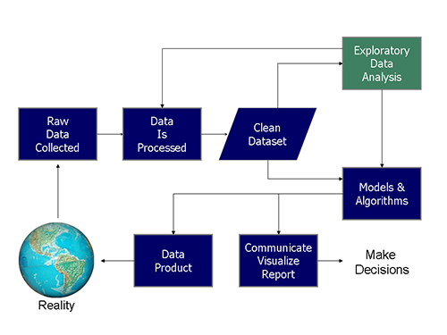

Workflow

Slide 18
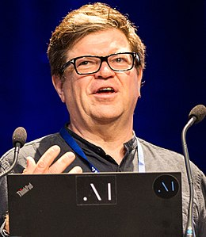
Yann Le Cun
Co-inventeur de l’apprentissage profond
Prix Turing
Inventeur des CNN
Directeur de Facebook AI

Slide 19


François Chollet
Chef de projet Google TensorFlow
Inventeur de Keras

Slide 20
IA & Jeux : Échecs
Repères
1960s–90s : recherche arborescente, heuristiques d'évaluation
1997 : Deep Blue bat Kasparov (brute force + heuristiques)
Techniques & portée
Concepts : minimax, élagage alpha‑bêta, tables de transposition
Portée : performances superhumaines dans espaces bien définis
Notes:
Relier à la planification classique et limites hors domaine.

Slide 21
IA & Jeux : Go
Repères
2016 : AlphaGo bat Lee Sedol
2017 : AlphaGo Zero sans données humaines
Techniques
Réseaux de politiques & de valeur
Monte‑Carlo Tree Search (MCTS)
Notes:
Illustrer le rôle de l'apprentissage par renforcement.

Slide 22
Discussion : que signifient ces victoires ?
Démos de maîtrise dans des espaces fermés ≠ intelligence générale
Transférabilité limitée; ingénierie lourde & compute massif
Leçons : recherche, perception, apprentissage, planification
Implications sociétales et industrielles (benchmark, R&D)
Notes:
Animer un débat guidé; recueillir 3 idées par sous‑groupe.

Slide 23
Cas pratique 1 : Classification
Contexte
Problème : classer des tickets support
Données : textes, labels
Métriques : F1, précision
Solution & risques
Approche : modèle BERT léger
Éthique : anonymisation, biais
Déploiement : API + monitoring
Notes:
Utilisez vos propres cas; demandez aux participants leurs contraintes.

Slide 24
Cas pratique 2 : Vision industrielle
Contexte
Problème : détection de défauts
Données : images annotées
Métriques : mAP
Solution & risques
Approche : CNN/transformers visuels
Éthique : faux positifs
MLOps : retrain périodique
Notes:
Utilisez vos propres cas; demandez aux participants leurs contraintes.

Slide 25
Cas pratique 3 : Prévision
Contexte
Problème : séries temporelles ventes
Données : historiques, promos
Métriques : MAPE
Solution & risques
Approche : modèles hybrides
Éthique : transparence
Déploiement : batch/temps réel
Notes:
Utilisez vos propres cas; demandez aux participants leurs contraintes.

Slide 26
Bonnes pratiques de mise en œuvre
Data contracts, qualité & documentation
Expérimentation traçable
Sécurité & conformité (RGPD, sécurité des clés)
Mesure de l'impact & itérations de produit
Notes:
Proposer une checklist projet IA à la fin de la session.

Slide 27
Au‑delà du buzz : mythes et réalités
Mythe | Réalité
L'IA comprend comme un humain | Les modèles manipulent des corrélations et représentations; compréhension limitée
Plus de données suffit toujours | Qualité, diversité, représentativité et annotations sont cruciales
Les modèles sont neutres | Biais des données et objectifs influencent les résultats
L'IA remplace tous les emplois | Transformation des tâches; complémentarité humain‑IA
Boîte noire impénétrable | Outils d'interprétabilité existent mais ont des limites
AGI est imminente | Progrès notables mais défis majeurs persistent
Notes:
Animez un quiz rapide Vrai/Faux pour engager le groupe.

